Slide 1

Vegetační střechy
Vysoká škola technická a ekonomická v Českých Budějovicích
Ústav technicko - technologický
Autor diplomové práce: Bc. Jan Zrna
Vedoucí diplomové práce: Ing. Jan Plachý, Ph.D.
Oponent: Ing. Blanka Petrášková
Únor 2017

Slide 2
Osnova prezentace
Cíl práce
Co je vegetační střecha
Dělení vegetačních střech
Důvody navrhování vegetačních střech
Vrstvy vegetačních střech
Testování hydroizolací proti prorůstání kořenů rostlin
Navrhování vegetačních střech do budoucna
Otázky oponenta

Slide 3
Cíl práce
Zpracovat podrobnou rešerši problematiky vegetačních střech se zaměřením na poslední trendy a výhledy do budoucnosti ve vegetačních střechách a jejich skladbách.
Zaměření na zkoušení materiálů pro hydroizolační vrstvu a řešení jednotlivých vrstev vegetačních střech.

Slide 4
Co je vegetační střecha
Je střecha, která je částečně nebo zcela pokrytá vegetací a půdou, případně pěstebním substrátem (= vegetační souvrství), který je vysazován nad hydroizolační vrstvou.
Vegetační souvrství = soubor vrstev nezbytných pro vytvoření prostředí pro správný růst a život rostlin.

Slide 5
Dělení vegetačních střech
Dle typu vegetační vrstvy
  Biotopní střecha
  Extenzivní střecha
  Intenzivní střecha

Slide 6
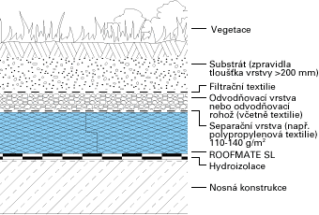
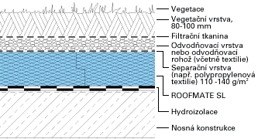
Extenzivní zelená střecha
Intenzivní zelená střecha

Slide 7
Důvody navrhování vegetačních střech
Ekologická funkce
Ekonomická funkce
Architektonická funkce

Slide 8
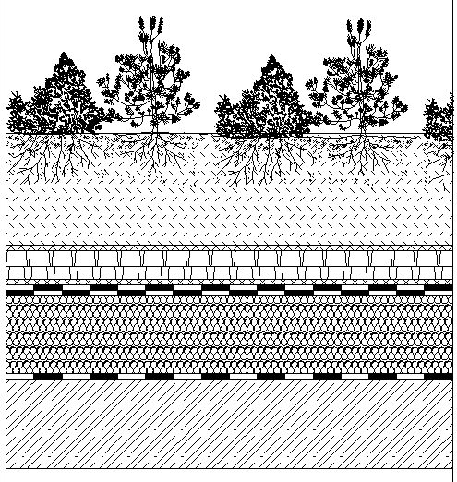
Vrstvy vegetačních střech
Vegetace
Substrát
Filtrační vrstva
Drenážní a hydroakumulační vrstva
Ochranná vrstva
Hlavní hydroizolační vrstva
Tepelná izolace
Pojistná hydroizolace
Stropní konstrukce

Slide 9
Testování hydroizolací proti prorůstání kořenů rostlin
Nejdůležitější vlastnost hydroizolace při použití ve vegetačním souvrství střechy
Zkoušky probíhají dle ČSN EN 13948:2007 - Hydroizolační pásy a fólie – Asfaltové, plastové a pryžové pásy a fólie pro hydroizolaci střech – Stanovení odolnosti proti prorůstání kořenů.

Slide 10
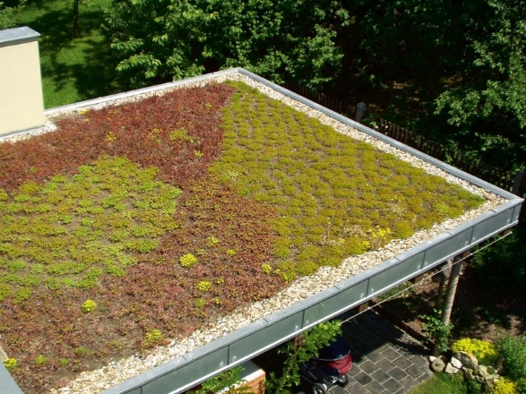
Testování hydroizolací proti prorůstání kořenů rostlin - pokračování
Norma ČSN EN 13948:2007
  Nahradila atest FLL a německou normu DIN 4062
  Platnost od 1. listopadu 2007
  Doba trvání zkoušky je 2 roky

Slide 11
Testování hydroizolací proti prorůstání kořenů rostlin – Testování v ČR
Zkouška zahradnické fakulty MZLU v Lednici a Institutu pro testování a certifikaci, a.s. ve Zlíně
První zkouška provedená na území České republiky
Výsledek: zkoušený SBS pás vyhověl dle ČSN EN13948 na prorůstání kořenů rostlin

Slide 12
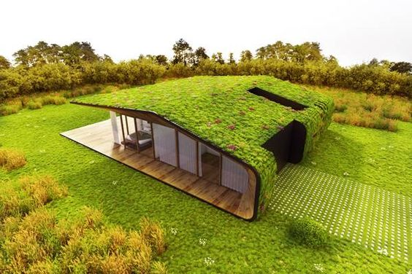
Navrhování vegetačních střech do budoucna
Zařazení provádění vegetačních střech do platné legislativy
Nová zelená úsporám
Využívání chytrých materiálů
Dodatečné ozeleňování
Rozšíření povědomí o vegetačních střechách
  Literatura, odborné přednášky, referenční stavby

Slide 13
Otázky oponenta
Vysvětlete způsob lepení asfaltových pásů pomocí speciální těsnící hmoty.
Popište provádění a materiály membrán s tekutou aplikací a vysvětlete jejich výhody a nevýhody.
Dle platné legislativy navrhněte průběh zkoušky odolnosti plastových fólií.

Slide 14
Závěr
Hlavní přínos – popis provádění zkoušek odolnosti hydroizolačních materiálů proti prorůstání kořenů rostlin
Rešerše vegetačních střech

Slide 15
Děkuji za pozornost

